Slide 1
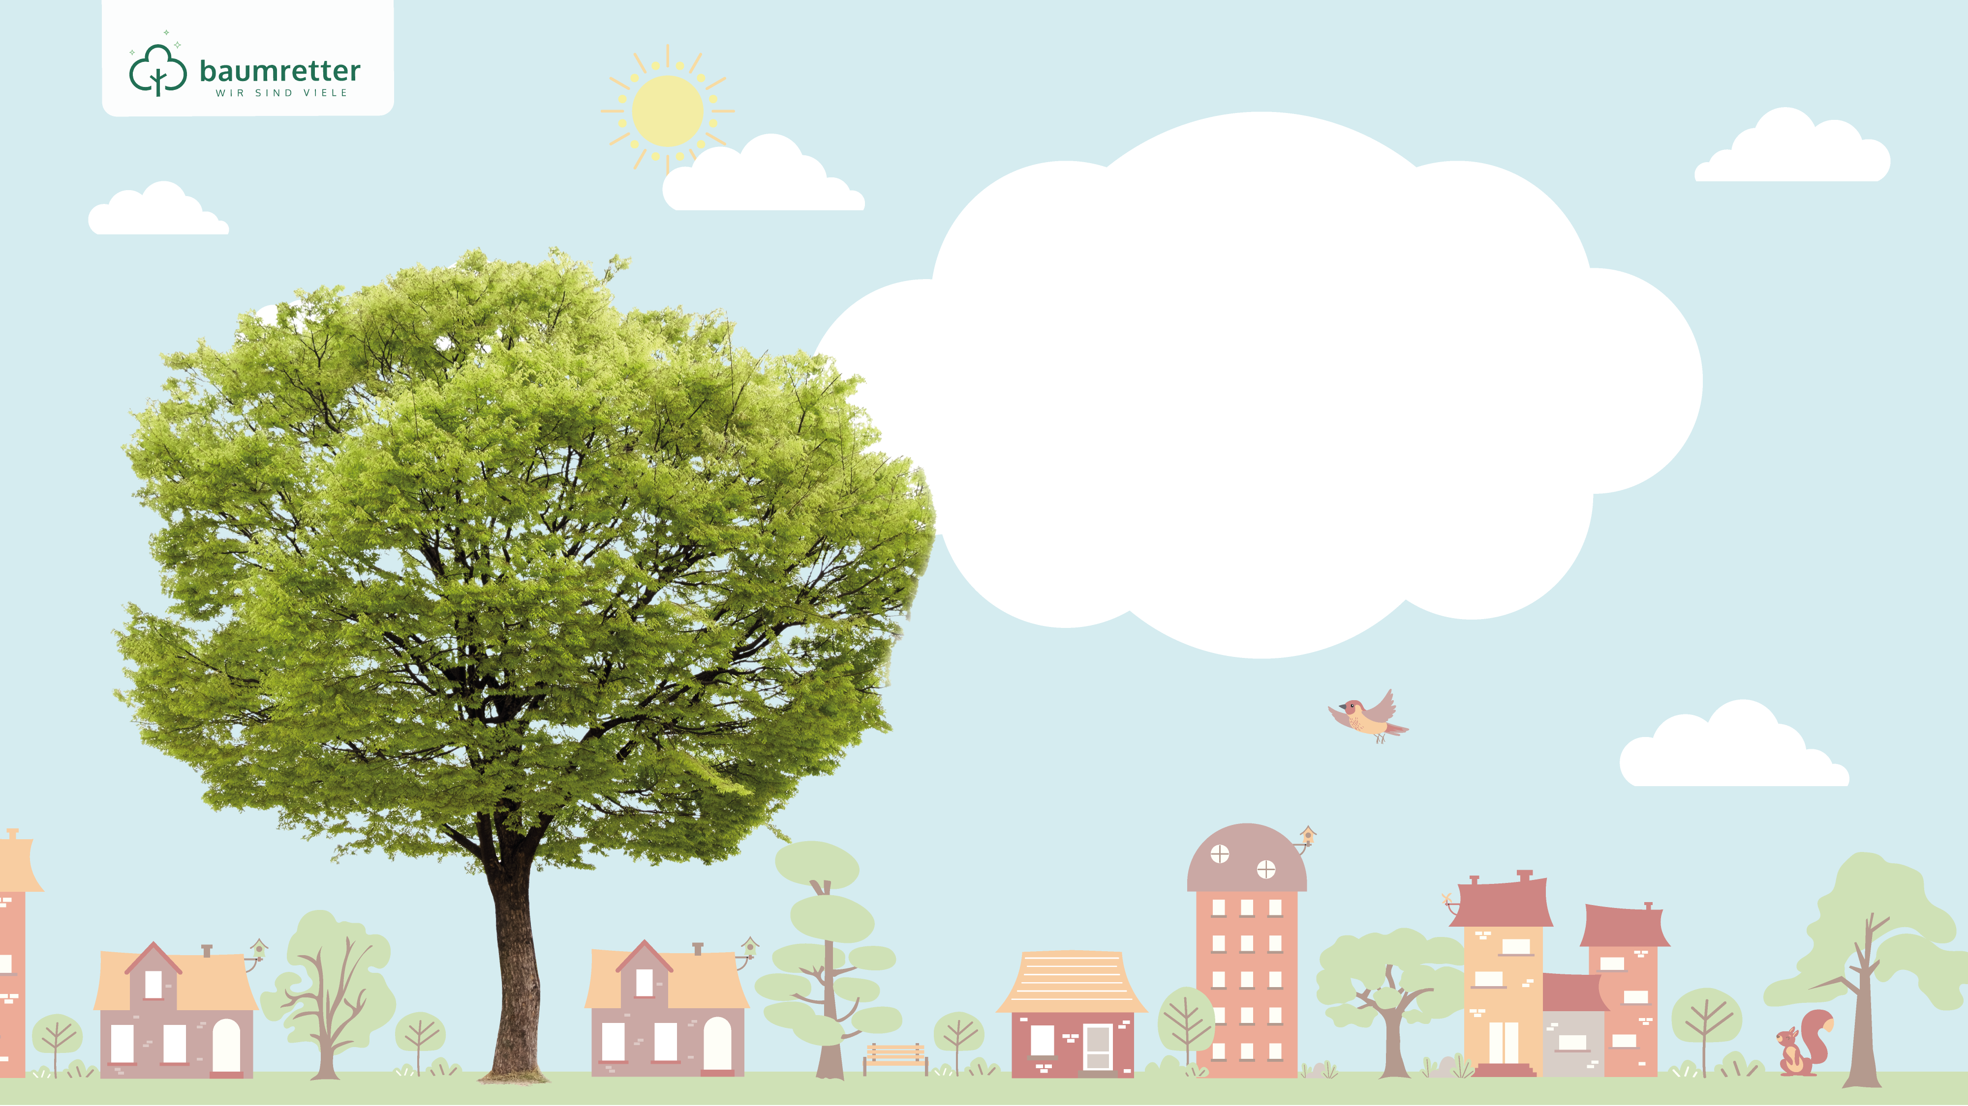
Was sind
Bäume?
Notes:
Baumretter-Fibel Seite 12
Aktivierung mit der Frage: Was ist ein Baum? / Was sind Bäume?

Slide 2
Bäume sind große, verholzte Pflanzen, die sehr alt werden können.
Notes:
Baumretter-Fibel S.12
Bäume sind große, verholzte Pflanzen, die sehr alt werden können.
Eine der ältesten Pflanzen der Welt ein Baum ist.
Ebenso sind die (nach der Höhe) größte und die dickste Pflanze der Welt Bäume.

Slide 3
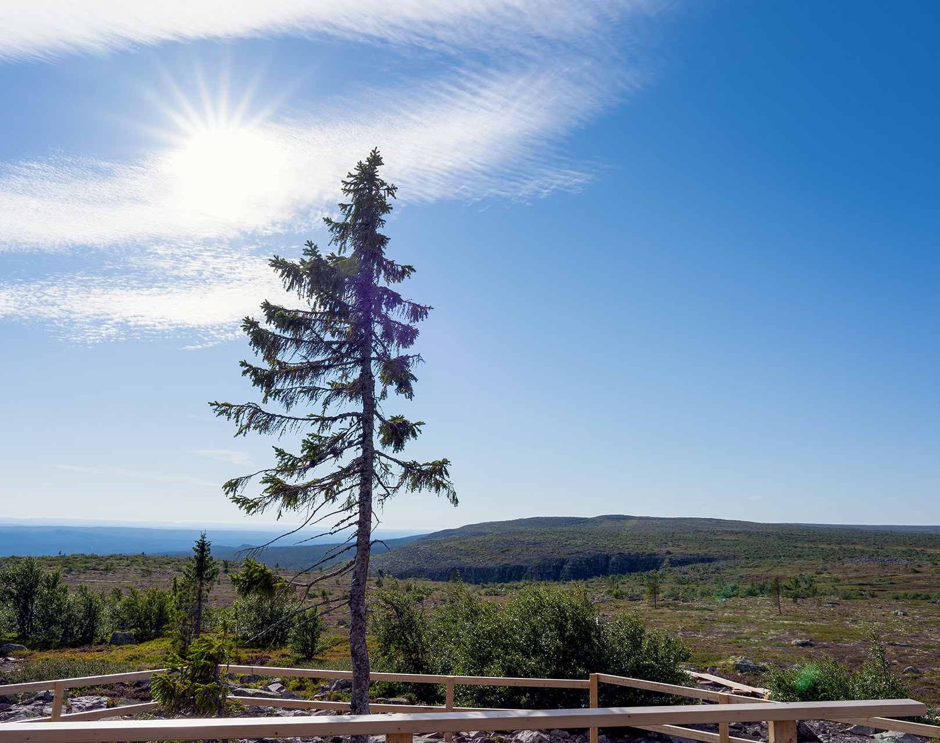
„Alt Tjikko“
Der älteste Baum der Welt
Notes:
Baumretter-Fibel S.12
Der älteste Baum der Welt ist eine Fichte und heißt „Alt Tjikko“.
Dieser Baum ist etwa 9.500 Jahre alt und steht in Schweden.

Slide 4
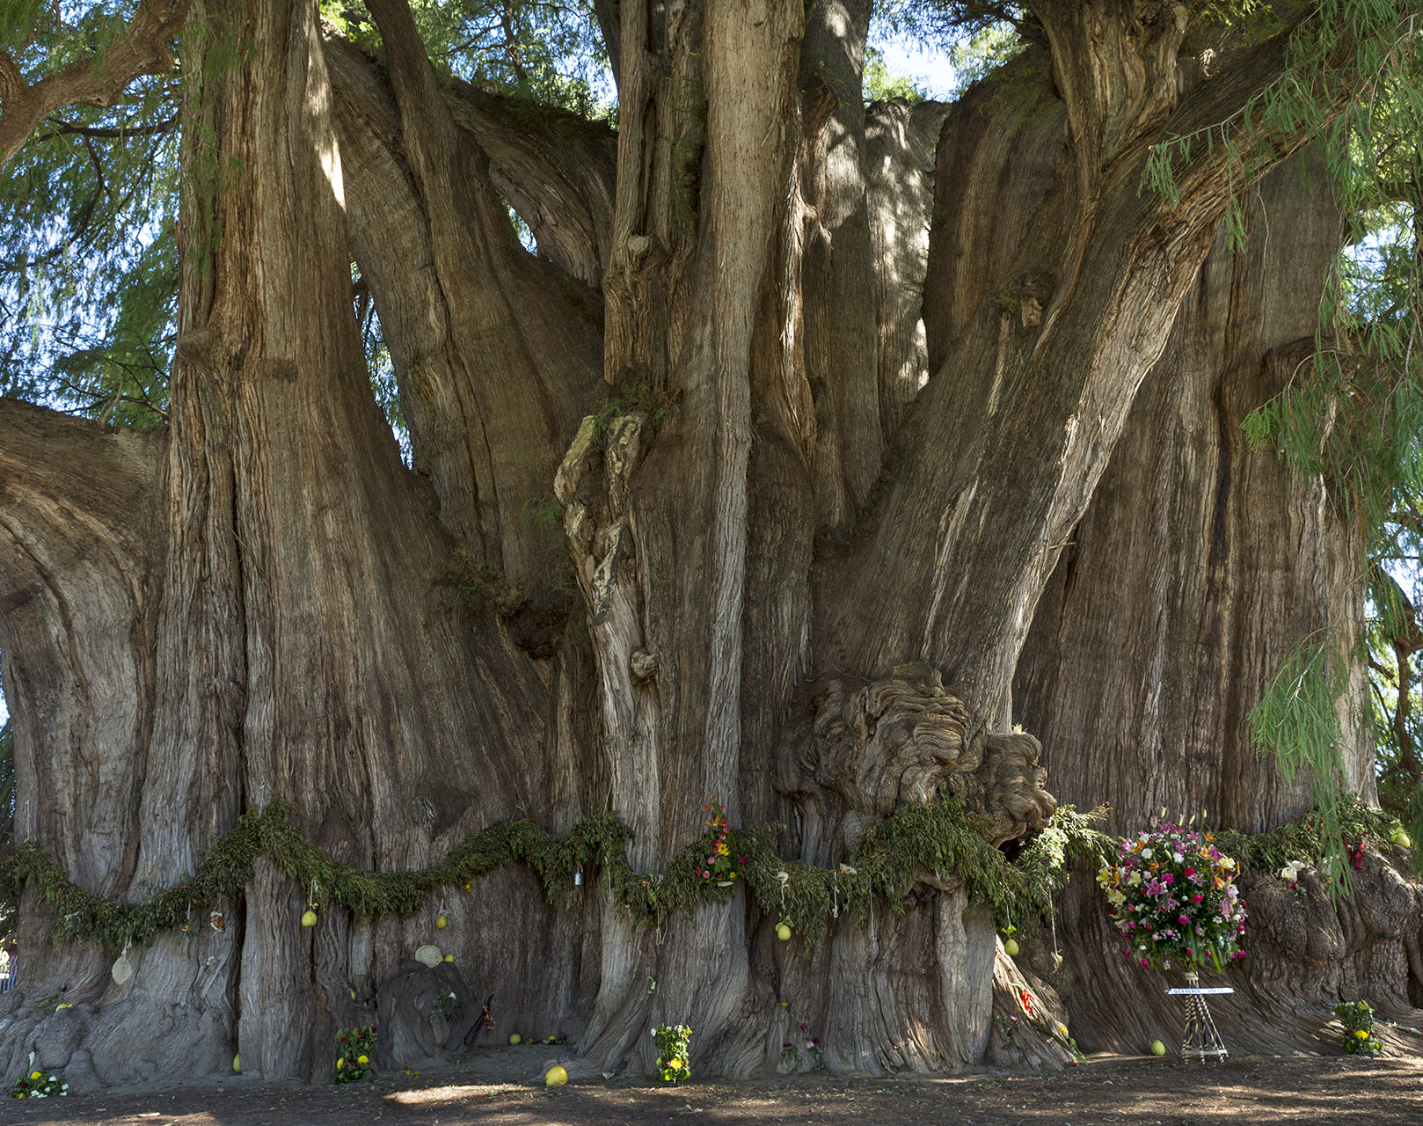
„El Gigante“
Der dickste Baum der Welt
Notes:
Baumretter-Fibel S.12
Der dickste Baum der Welt ist eine Sumpf-Zypresse und heißt „El Gigante“.
Dieser dicke Baum hat einen Stammdurchmesser von 14 Meter und wohnt in Mexiko.

Slide 5
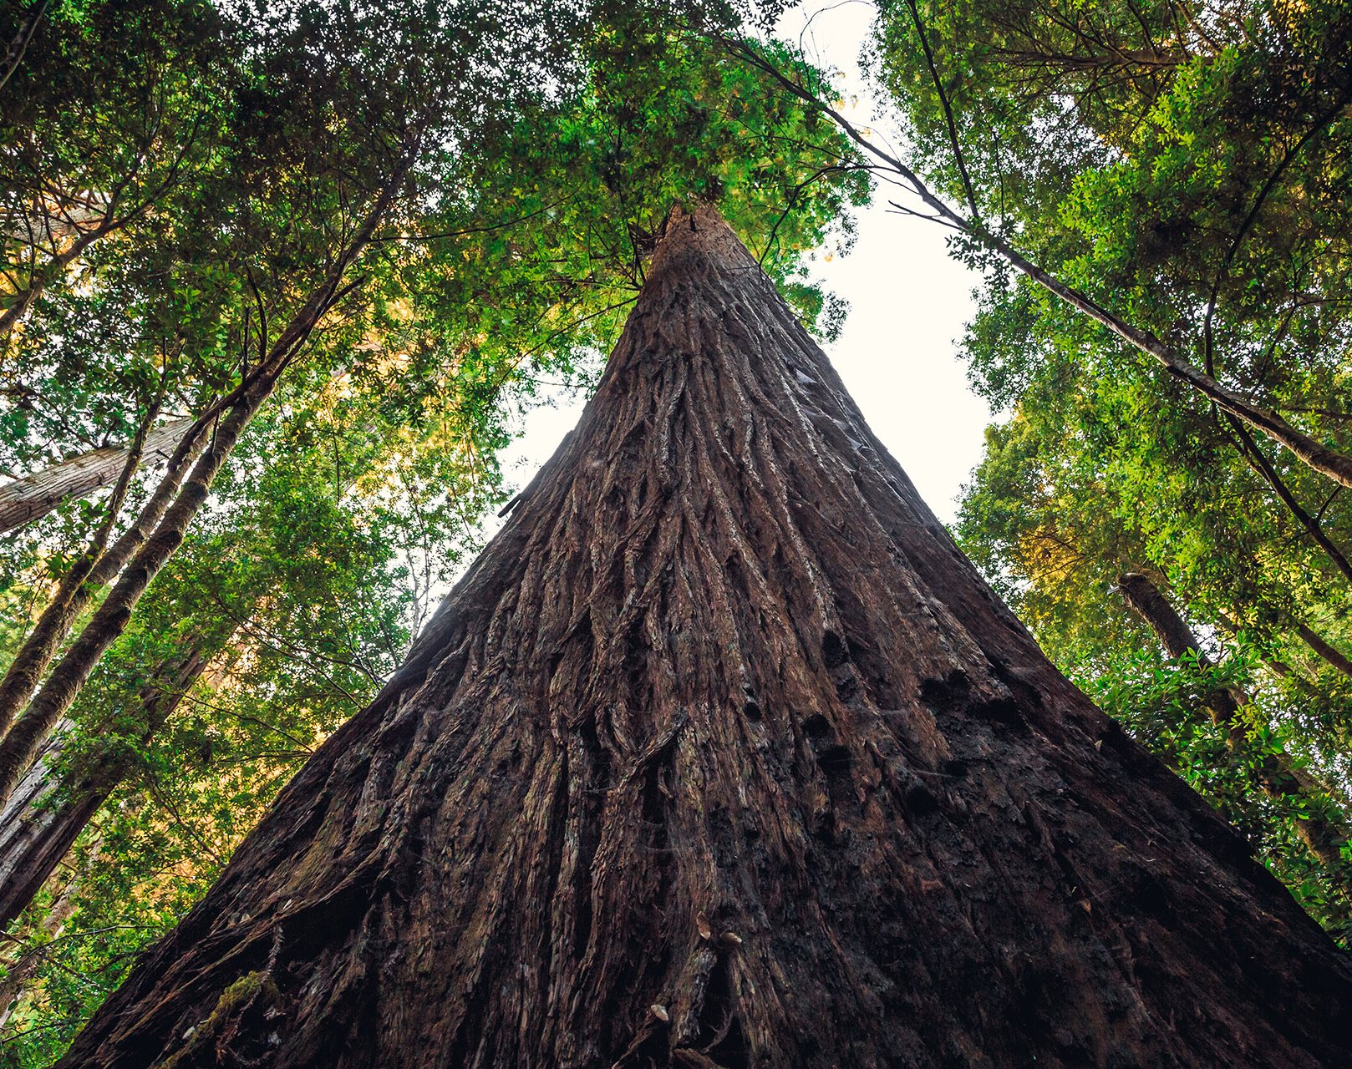
„Hyperion“
Der größte Baum der Welt
Notes:
Baumretter-Fibel S.12
Der größte Baum der Welt ist ein Küsten-Mammutbaum und heißt „Hyperion“.
Er ist 115 Meter hoch und lebt in Kalifornien.

Slide 6
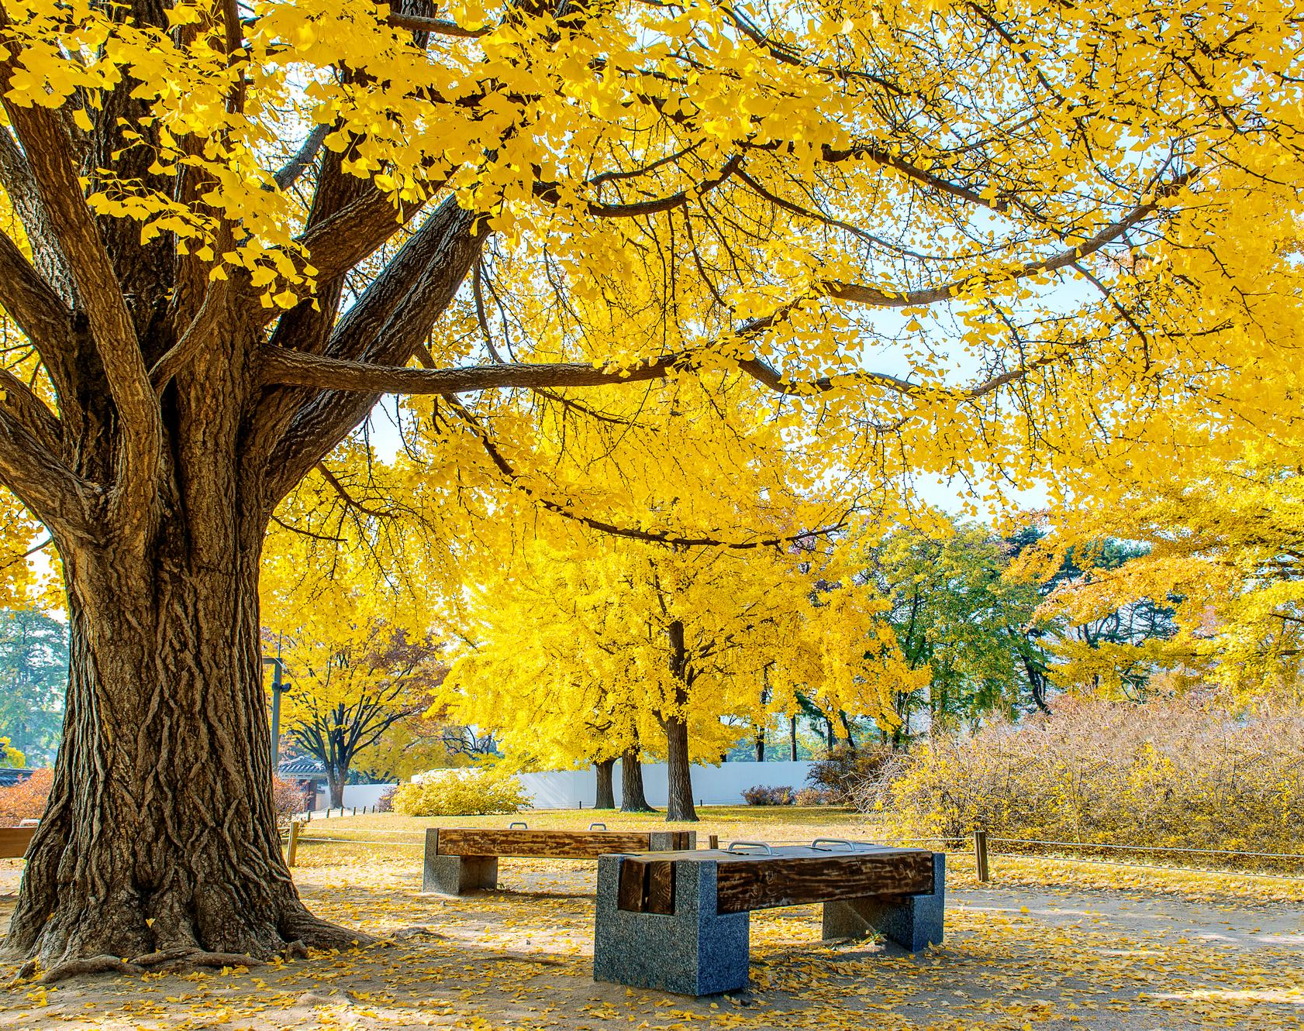
Der Ginkgo
Ein lebendes Fossil
Notes:
Eine der ältesten Baumarten der Welt ist der Ginkgo.
Diese Baumart gibt es bereits seit ungefähr 270 Millionen Jahren.
Damit hat er schon zu Zeiten der Dinosaurier gelebt.

Slide 7
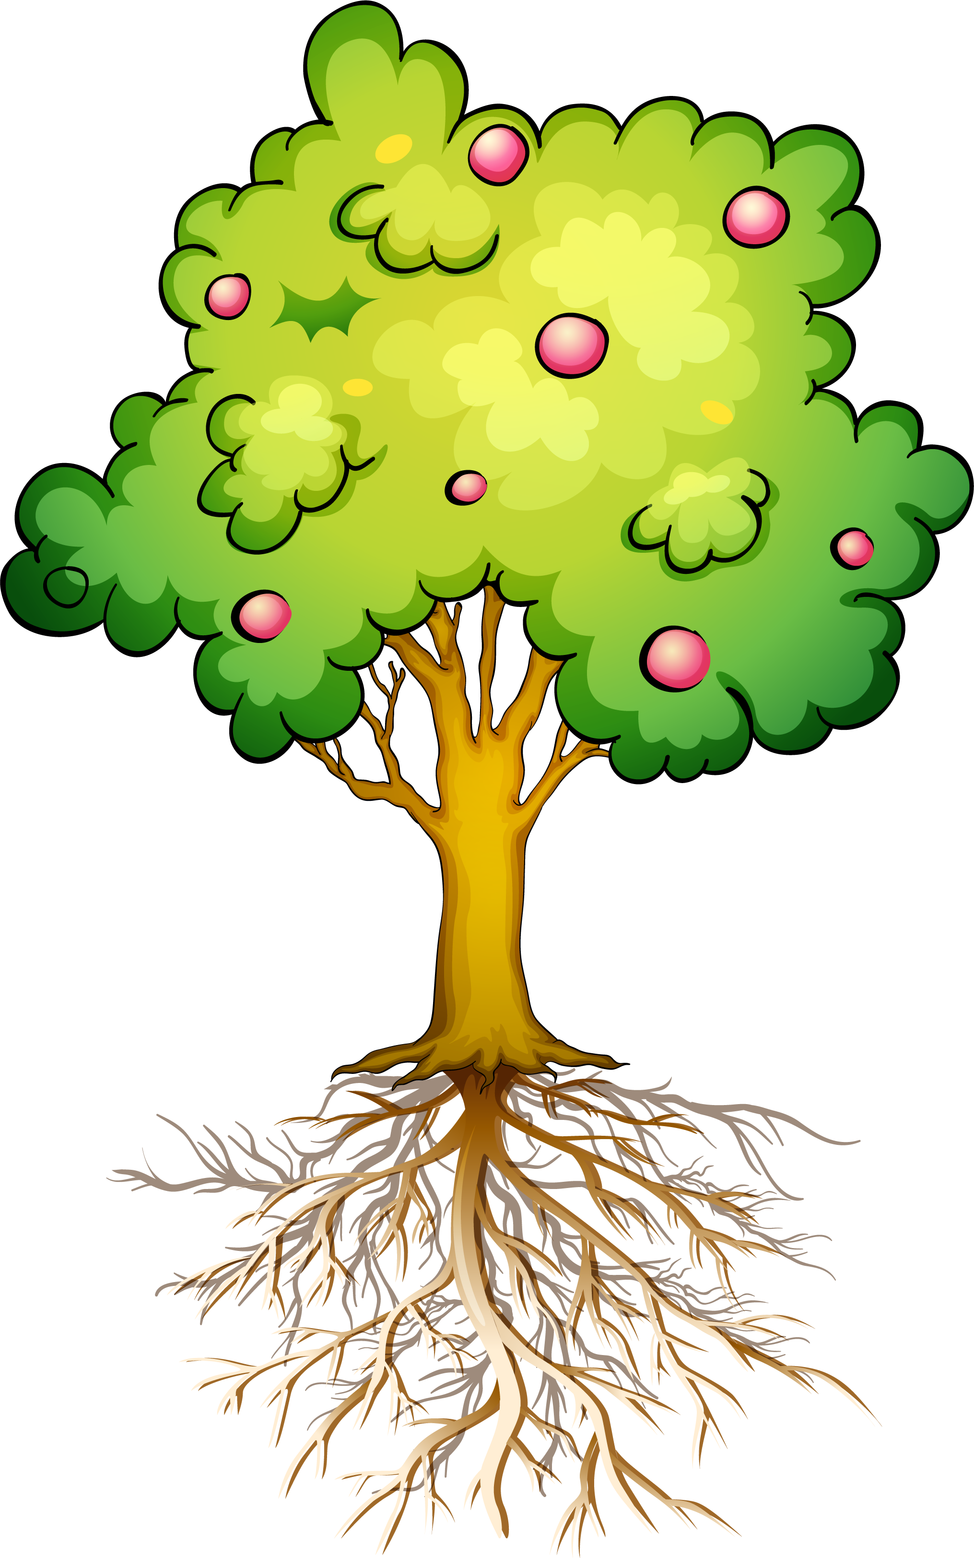
Blätter
Krone
Äste
Stamm
Rinde
Wurzeln
Notes:
Diese Folie erscheint ohne die Einblendung der einzelnen Teile des Baumes.
Die Felder mit den Benennungen können mit einem Klick auf die entsprechende Region in der Folie eingeblendet werden. (Animation > Erscheinen)
Die nächste Folie ist eine Kopie ohne Animation. D.h. dort werden die Benennungen aller Teile direkt angezeigt.
Dies kann in der Präsentationsansicht auch zur Orientierung genutzt werden, wo man etwa klicken muss um das entsprechende Feld einzublenden.
Linke Spalte:
Oben: Krone
Mitte: Stamm
Unten: Wurzeln
Rechte Spalte:
Oben: Blätter
Mitte: Äste
Mitte/Unten: Rinde

Slide 8
Blätter
Krone
Äste
Stamm
Rinde
Wurzeln
Notes:
Kopie von Folie 7 ohne Animation (d.h. ohne Einblendung der Felder per Klick/Touch)

Slide 9
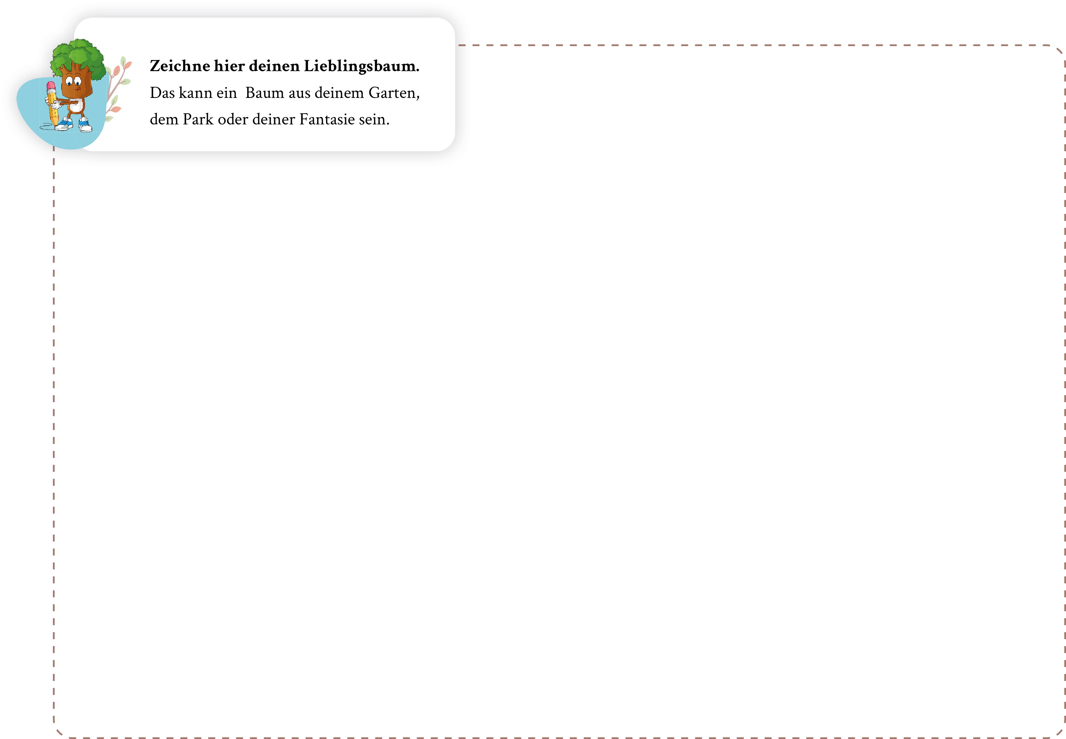
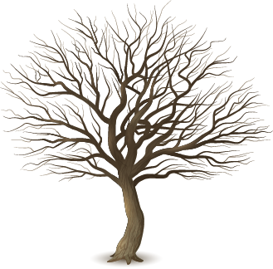
Fraktale
Wie sind Bäume aufgebaut?
Es gibt einen Stamm.
Daraus zweigen viele Äste ab.
Aus jedem Ast zweigen weitere Äste ab.
Notes:
Baumretter-Fibel S.16

Slide 10
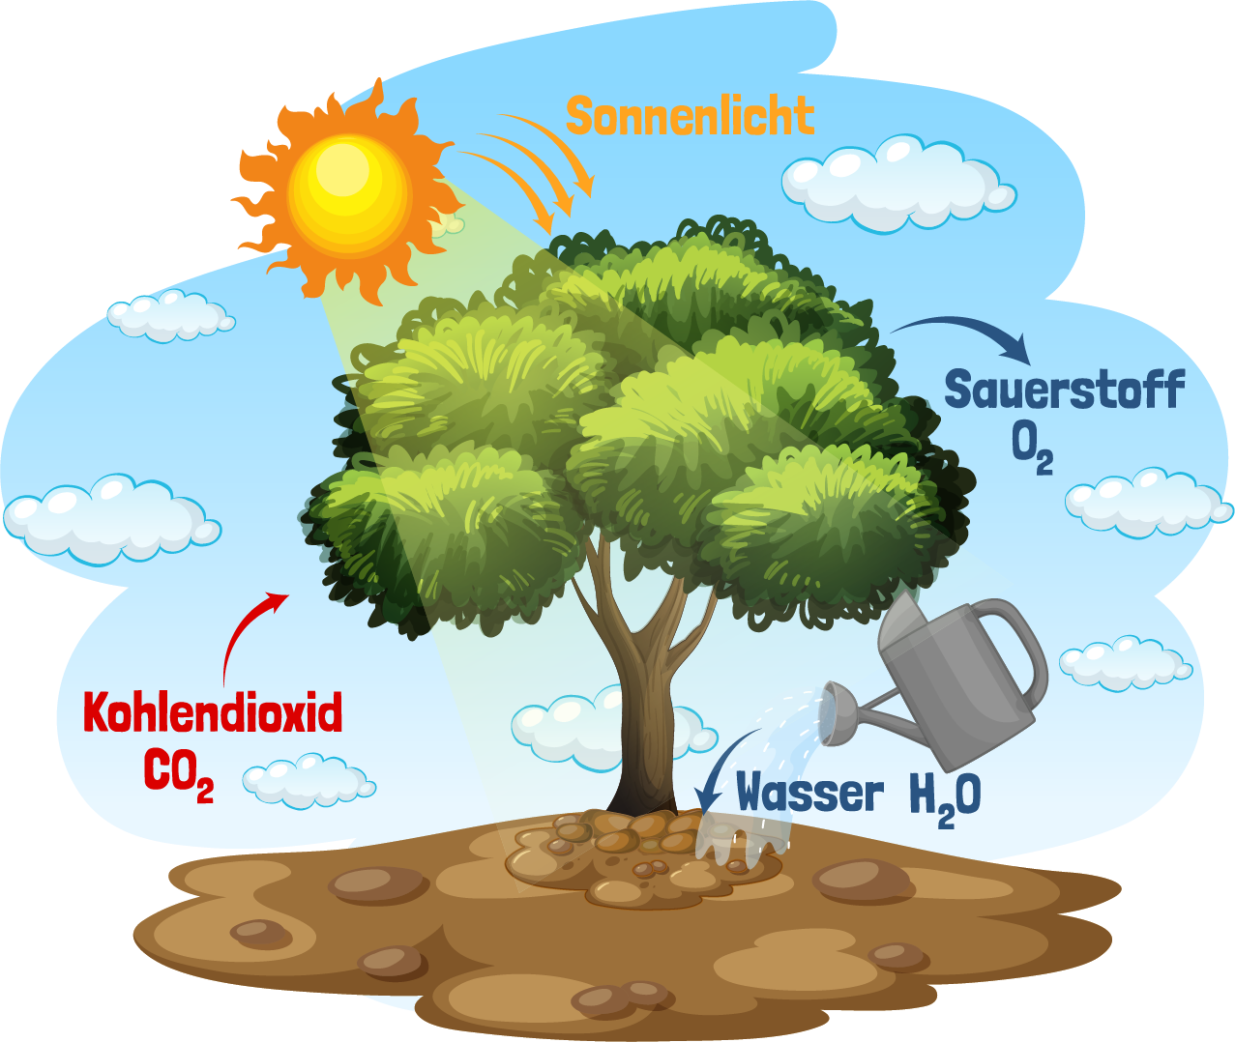
Der Atem der Bäume
Fotosynthese
Bäume produzieren
den Sauerstoff,
den wir atmen.
Notes:
Baumretter-Fibel S.18 und S.19

Slide 11
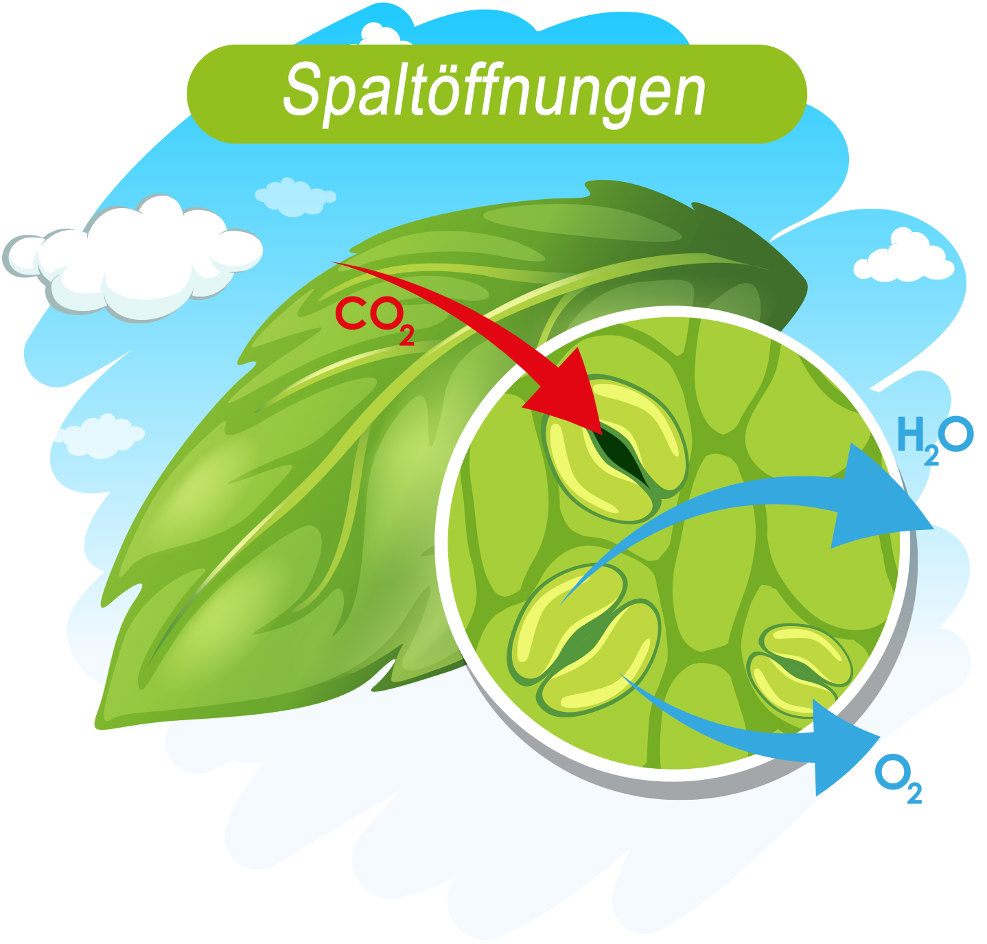
Der Baum schwitzt
Transpiration
Über die Spaltöffnungen
der Blätter, gibt der Baum
Sauerstoff und Wasser an die Umgebung ab.

Slide 12
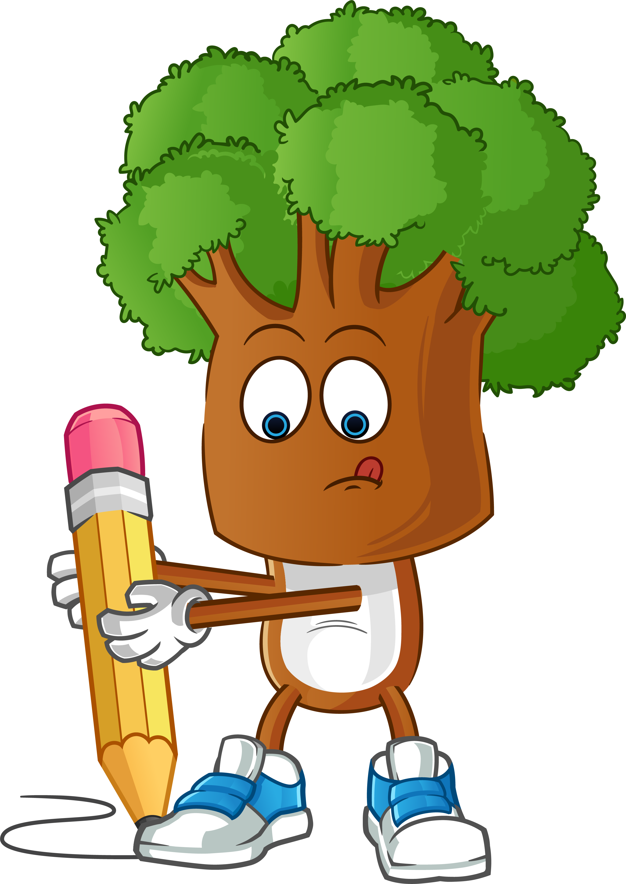
Arbeitsblätter
Die Teile
des Baumes
und ihre Funktion
Viel Spaß mit den Arbeitsblättern.
Notes:
Baumretter-Fibel S.14, 15 und 17
Beschrifte die Teile des Baumes.
Verbinde jeden Bestandteil vom Baum mit seiner richtigen Aufgabe.
Zeichne einen Baum und nutze die Fraktale.
+ Baum-Puzzle

Slide 13
Folie noch in Bearbeitung

Slide 14
Folie noch in Bearbeitung

Slide 15
Arbeitsblätter
Die Vielfalt
der Blätter
Viel Spaß beim Ausmalen und Beschriften.
Notes:
Baumretter-Fibel S.20
Male die Blätter aus und nutze dazu auch die vier Jahreszeiten.
Beschrifte von welcher Baumart die Blätter stammen.

Slide 16



Werde auch du
ein Baumretter!
Erstellt von:
Gefördert von:

Slide 17
Impressum
Herausgeber: Baumretter e.V.
Eichholzstr. 353
58285 Gevelsberg
redaktion@baumretter.de www.baumretter.de
Redaktion: Baumretter e.V.
Gestaltung: Baumretter e.V.
Bildnachweise:
"Alt Tjikko" - iStock.com/Photosbypatrik
"El Gigante" - iStock.com/ovidiuhrubaru
"Hyperion" - Stephen/stock.adobe.com

